Slide 1
APOKALIPSA
KSIĘGA NADZIEI

Slide 2
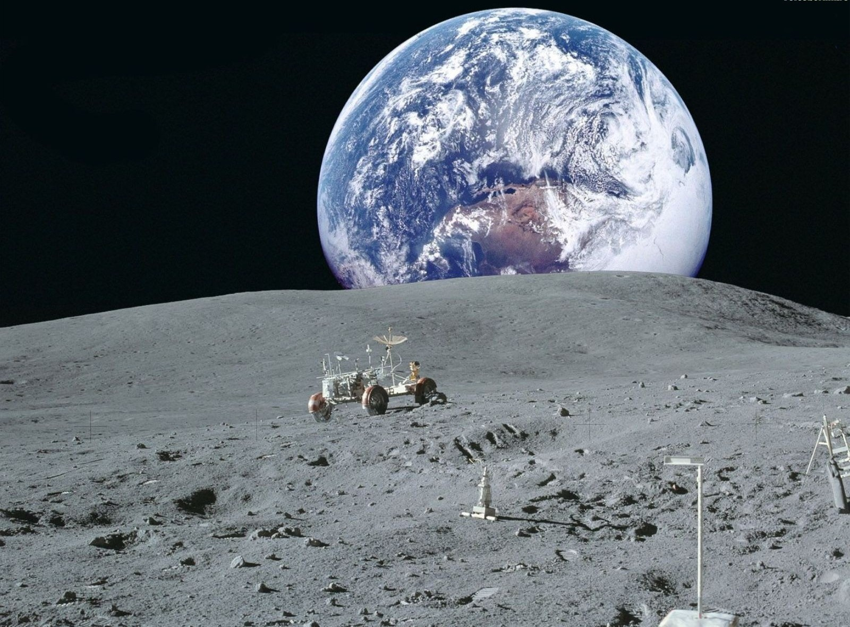
Odnowiona ziemia
Ap 21

Slide 3
Następnie ujrzałem nowe niebo i nową ziemię, bo pierwsze niebo i pierwsza ziemia przeminęły. Również morza już nie ma.
I zobaczyłem, że z nieba od Boga zstępuje Miasto Święte, nowe Jeruzalem, gotowe jak oblubienica, która wystroiła się dla swojego męża.
Usłyszałem też potężny głos rozlegający się od tronu:„ Oto mieszkanie Boga z ludźmi. On zamieszka z nimi i będą Jego ludem, a On będzie Bogiem z nimi.
On otrze z ich oczu każdą łzę i nie będzie już śmierci ani bólu, ani krzyku, ani cierpienia, bo pierwsze rzeczy przeminęły”.
Ten, który zasiadał na tronie, powiedział: „Oto wszystko czynię nowe”. I dodał: „Zapisz to, bo są to słowa wiarygodne i prawdziwe”.

Slide 4
Powiedział mi również: „Stało się! Ja jestem Alfa i Omega. Początek i Koniec. Ja spragnionemu dam pić ze źródła wody życia – za darmo.
Zwycięzca to otrzyma. Ja będę jego Bogiem, a on będzie moim synem.
A miejsce dla tchórzy, niewiernych, postępujących obrzydliwie, zabójców, rozpustników, czarodziejów, bałwochwalców i wszelkich kłamców jest w jeziorze płonącym ogniem i siarką”.
Następnie jeden z siedmiu aniołów, który miał siedem czasz napełnionych siedmioma ostatnimi plagami, podszedł do mnie i powiedział: „Chodź! Pokażę ci Oblubienicę, małżonkę Baranka”.

Slide 5
I przeniósł mnie w duchu na wielką, wysoką górę i pokazał mi Miasto Święte, Jeruzalem, zstępujące z nieba od Boga.
W nim była chwała Boga. Jego blask podobny był do drogocennego kamienia, jakby do krystalicznego kamienia jaspisu.
Otaczał je wielki, wysoki mur. Miało też dwanaście bram, a na bramach dwunastu aniołów oraz wypisane imiona, które są imionami dwunastu plemion Izraelitów.
Od wschodu były trzy bramy, od północy – trzy bramy, od południa – trzy bramy i od zachodu – trzy bramy.
Mur miasta miał dwanaście fundamentów, a na nich – dwanaście imion dwunastu apostołów Baranka.
Ten, z którym rozmawiałem, miał złoty pręt mierniczy, aby zmierzyć miasto, jego bramy i mury.
Miasto zaś miało kształt czworoboku i jego długość była równa szerokości. Prętem wymierzył miasto na dwanaście tysięcy stadiów – jego długość, szerokość i wysokość były identyczne.

Slide 6
Zmierzył też jego mury: sto czterdzieści cztery łokcie według miary ludzkiej, którą posłużył się anioł.
Mur był zbudowany z jaspisu, a miasto ze złota czystego jak przezroczyste szkło.
Fundamenty muru miasta były ozdobione różnymi drogocennymi kamieniami. Pierwszy fundament był z jaspisu, drugi z szafiru, trzeci z chalcedonu, czwarty ze szmaragdu,
piąty z sardonyksu, szósty z krwawnika, siódmy z chryzolitu, ósmy z berylu, dziewiąty z topazu, dziesiąty z chryzoprazu, jedenasty z hiacyntu, dwunasty z ametystu.
Dwanaście bram to dwanaście pereł, każda brama z jednej perły. A dziedziniec miasta był ze złota czystego jak przezroczyste szkło.

Slide 7
Świątyni w mieście nie widziałem, gdyż jego świątynią jest Pan, Bóg Wszechmocny, i Baranek.
Miastu nie potrzeba też słońca ani księżyca, bo oświetla je chwała Boża, a Baranek jest jego lampą.
Będą chodzić w jego świetle narody i królowie ziemscy przyniosą do niego swą chwałę.
W dzień jego bramy nie będą zamykane, a nocy tam nie ma.
Do niego wniosą chwałę i cześć narodów.
Nie wejdzie zaś do niego nic nieczystego ani ten, kto popełniał ohydę i kłamstwo – jedynie zapisani w księdze życia Baranka.

Slide 8
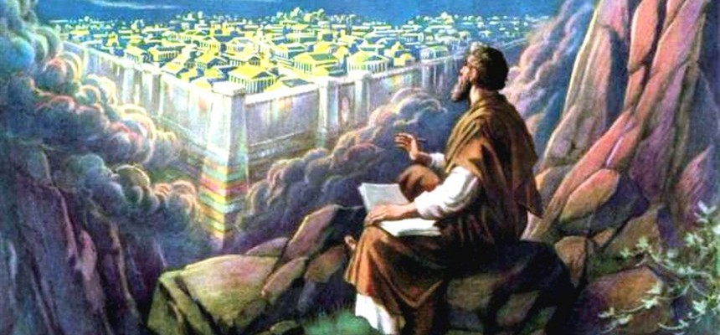

Slide 9
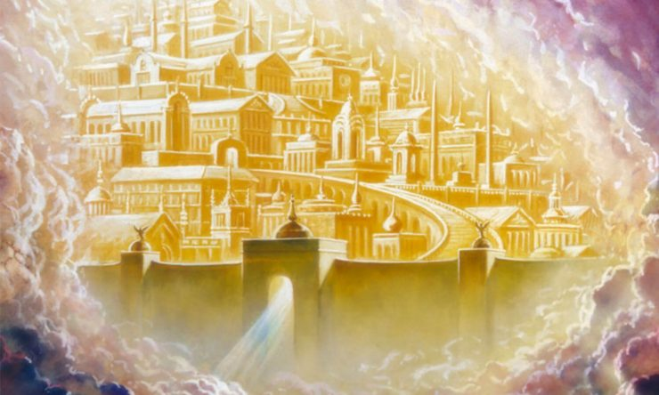

Slide 10
Odnowiona ziemia
Po wyeliminowaniu grzechu miejsce dawnego nieba i dawnej ziemi zajmą nowe niebo i nowa ziemia (zob. Ap 21,1). Rozdział mesjański!
W żydowskiej tradycji wyróżniano 3 nieba: ziemską atmosferę, gwieździsty wszechświat i miejsce zamieszkania Boga (por. 2 Kor 12,2). Ap 21,1 odnosi się do ziemskiej atmosfery.
Słowo nowy (gr. kainos ) oznacza coś nowego w formie i jakości, a nie w kwestii początku czy w czasie. Nowa ziemia jest odnowioną ziemią — oczyszczoną przez ogień i przywróconą do pierwotnego stanu (zob. 2 P 3,10-13).
Dla Jana brak morza na nowej ziemi znaczy brak zła, które powodowało cierpienie i ból.
Brak świątyni: Nowe Jeruzalem nie potrzebuje symbolu obecności Boga, gdyż On będzie prawdziwie obecny w tym mieście.

Slide 11
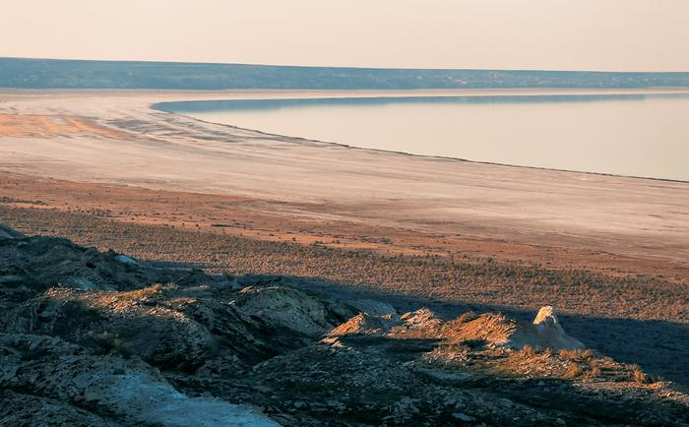

Slide 12
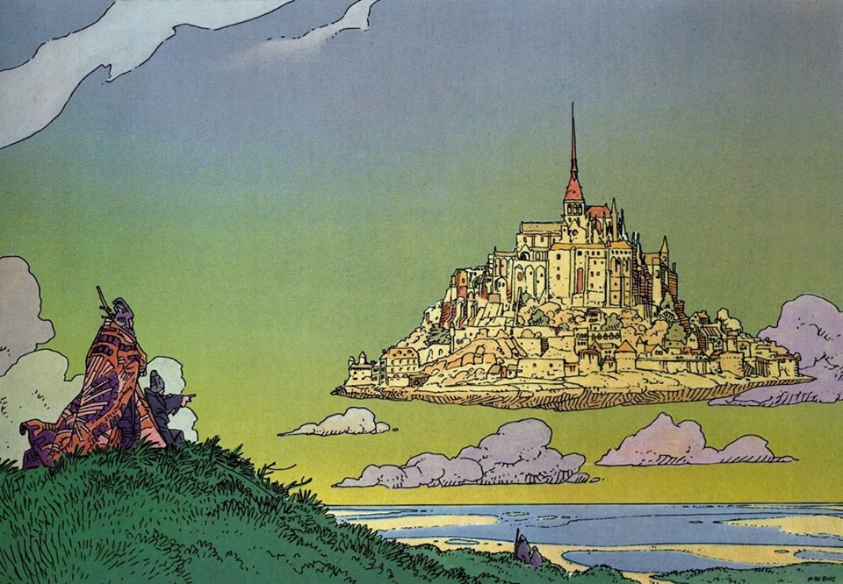

Slide 13
Miasto Oblubienica
Anioł nazywa miasto oblubienicą, małżonką Baranka: nowy akropol ziemi = górne miasto
Nowe Jeruzalem jest umieszczone na wielkiej i wysokiej górze (zob. Ap 21,10). Uważa się, że ta wielka góra, mówiąc w przenośni, to wzniesienie powstałe z ruin Babilonu. Odbudowywanie miasta na wzniesieniu powstałym z ruin zniszczonego miasta było znaną praktyką w starożytności (zob. Joz 11,13; Jr 30,18). Tak więc Nowe Jeruzalem wznosi się w całej swej chwale niejako na ruinach eschatologicznego Babilonu

Slide 14
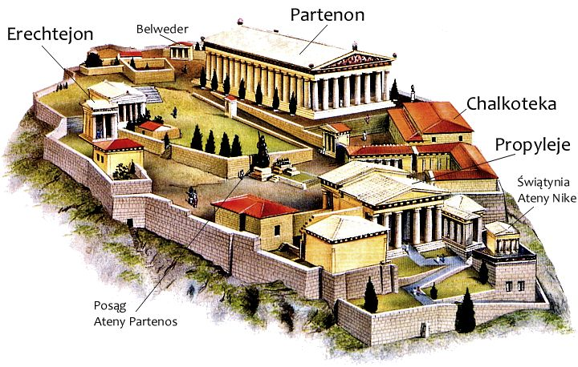

Slide 15
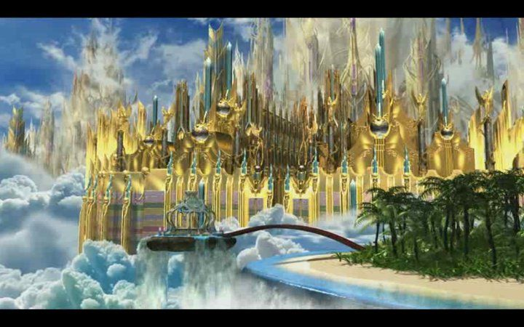

Slide 16
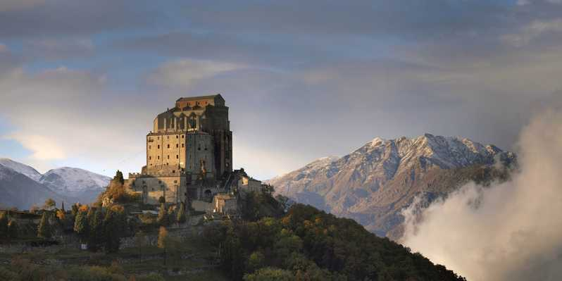
Sacra di San Michele [Piemonte]

Slide 17
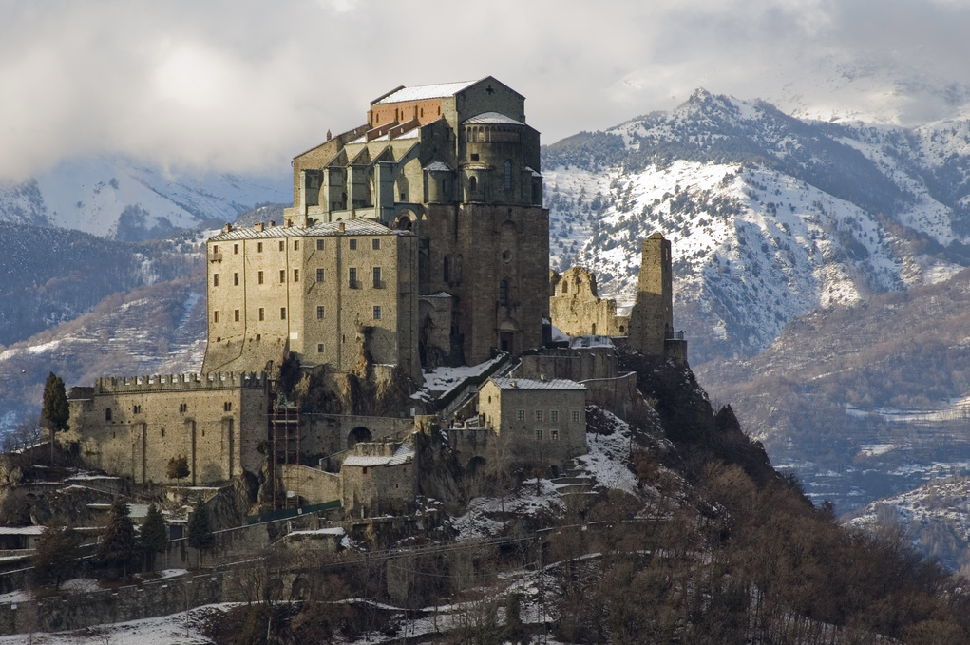

Slide 18
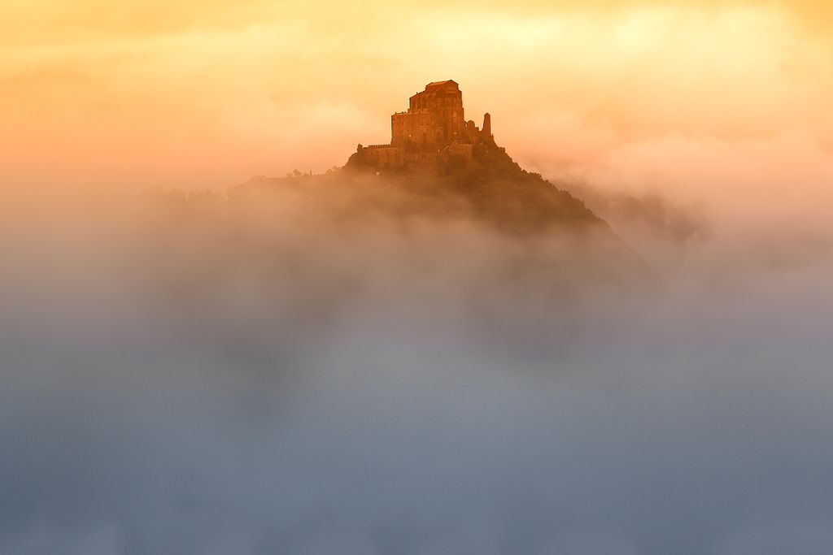

Slide 19
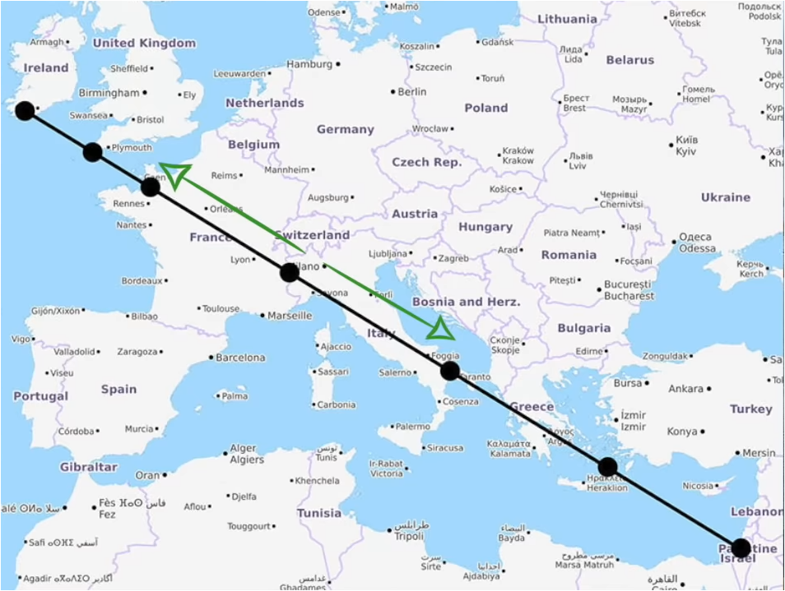

Slide 20
Miasto Oblubienica
Prymazjusz: Murem Kościoła – Chrystus, Commentarius in Apocalipsis
Nowe Jeruzalem jest otoczone wysokim murem, w którym znajduje się 12 bram — po 3 bramy z każdej z czterech stron — a przy bramach pełnią wartę aniołowie.
Jest to echo świątyni z wizji Ezechiela (zob. Ez 40,5; 48,30-35). Bramy ze wszystkich stron pozwalają wejść do miasta z dowolnego kierunku
Mur ma mieć dwanaście warstw fundamentu ozdobionych odpowiednio jaspisem, szafirem, chalcedonem, szmaragdem, sardonyksem, krwawnikiem, chryzolitem, berylem, topazem, chryzoprazem, hiacyntem i ametystem.

Slide 21
Miasto Oblubienica
Miasto ma 12 tys. stadiów (ok. 2,4 tys. km) długości, szerokości i wysokości. Sześcian ma 12 krawędzi, a skoro każda z krawędzi mierzy 12 tys. stadiów, to wszystkie krawędzie miasta wynoszą łącznie 144 tys. stadiów.
Narody będą chodzić w światłości miasta, a królowie wniosą do niego swoją chwałę. Jest to kolejne echo proroctwa Izajasza: „I pójdą narody do twojej światłości, a królowie do blasku, który jaśnieje nad tobą” (Iz 60,3). Narody i królowie odnowionej ziemi to odkupieni.
Celem Apokalipsy Jana jest skierować naszą uwagę na Chrystusa jako jedyną nadzieję na znalezienie się w przyszłej ojczyźnie odkupionych.

Slide 22
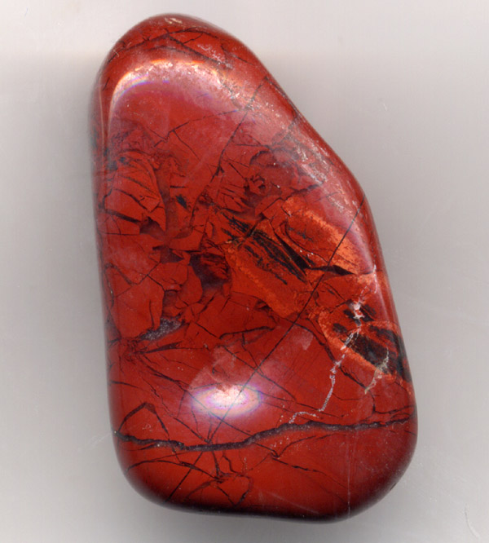
Jaspis

Slide 23
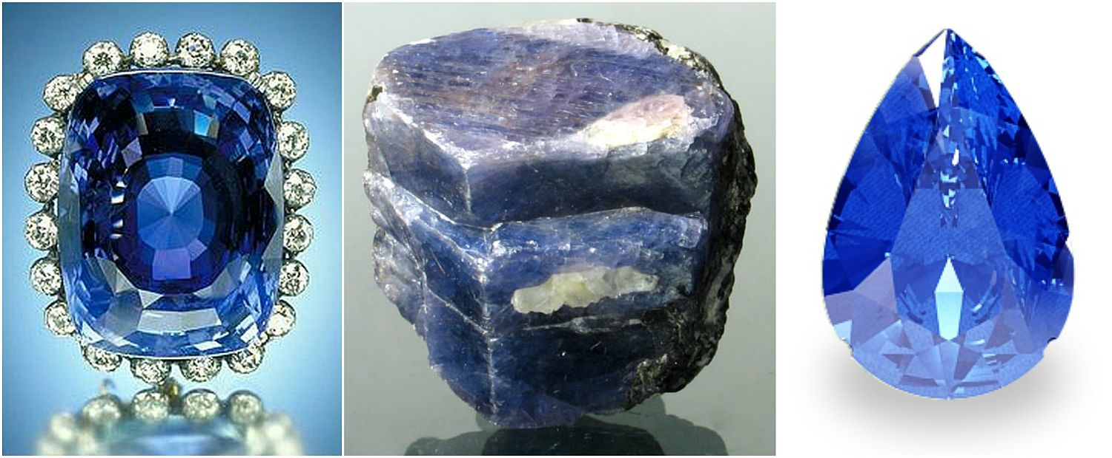
Szafir

Slide 24
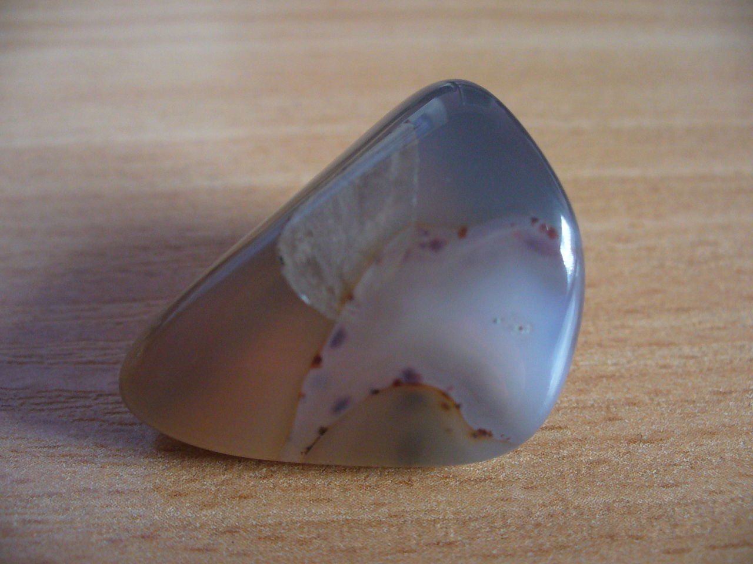
Chalcedon

Slide 25
Szmaragd

Slide 26
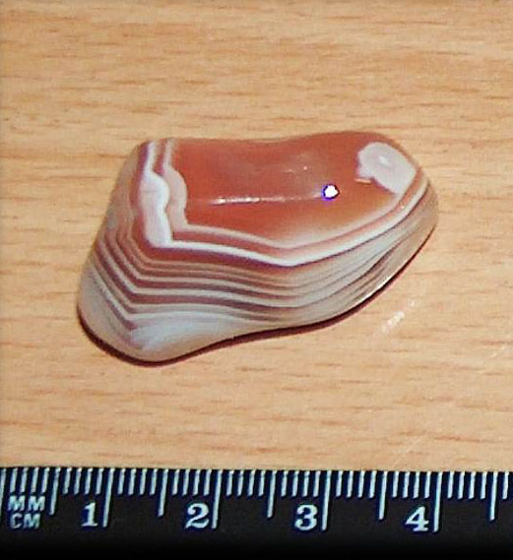
Sardonyks

Slide 27
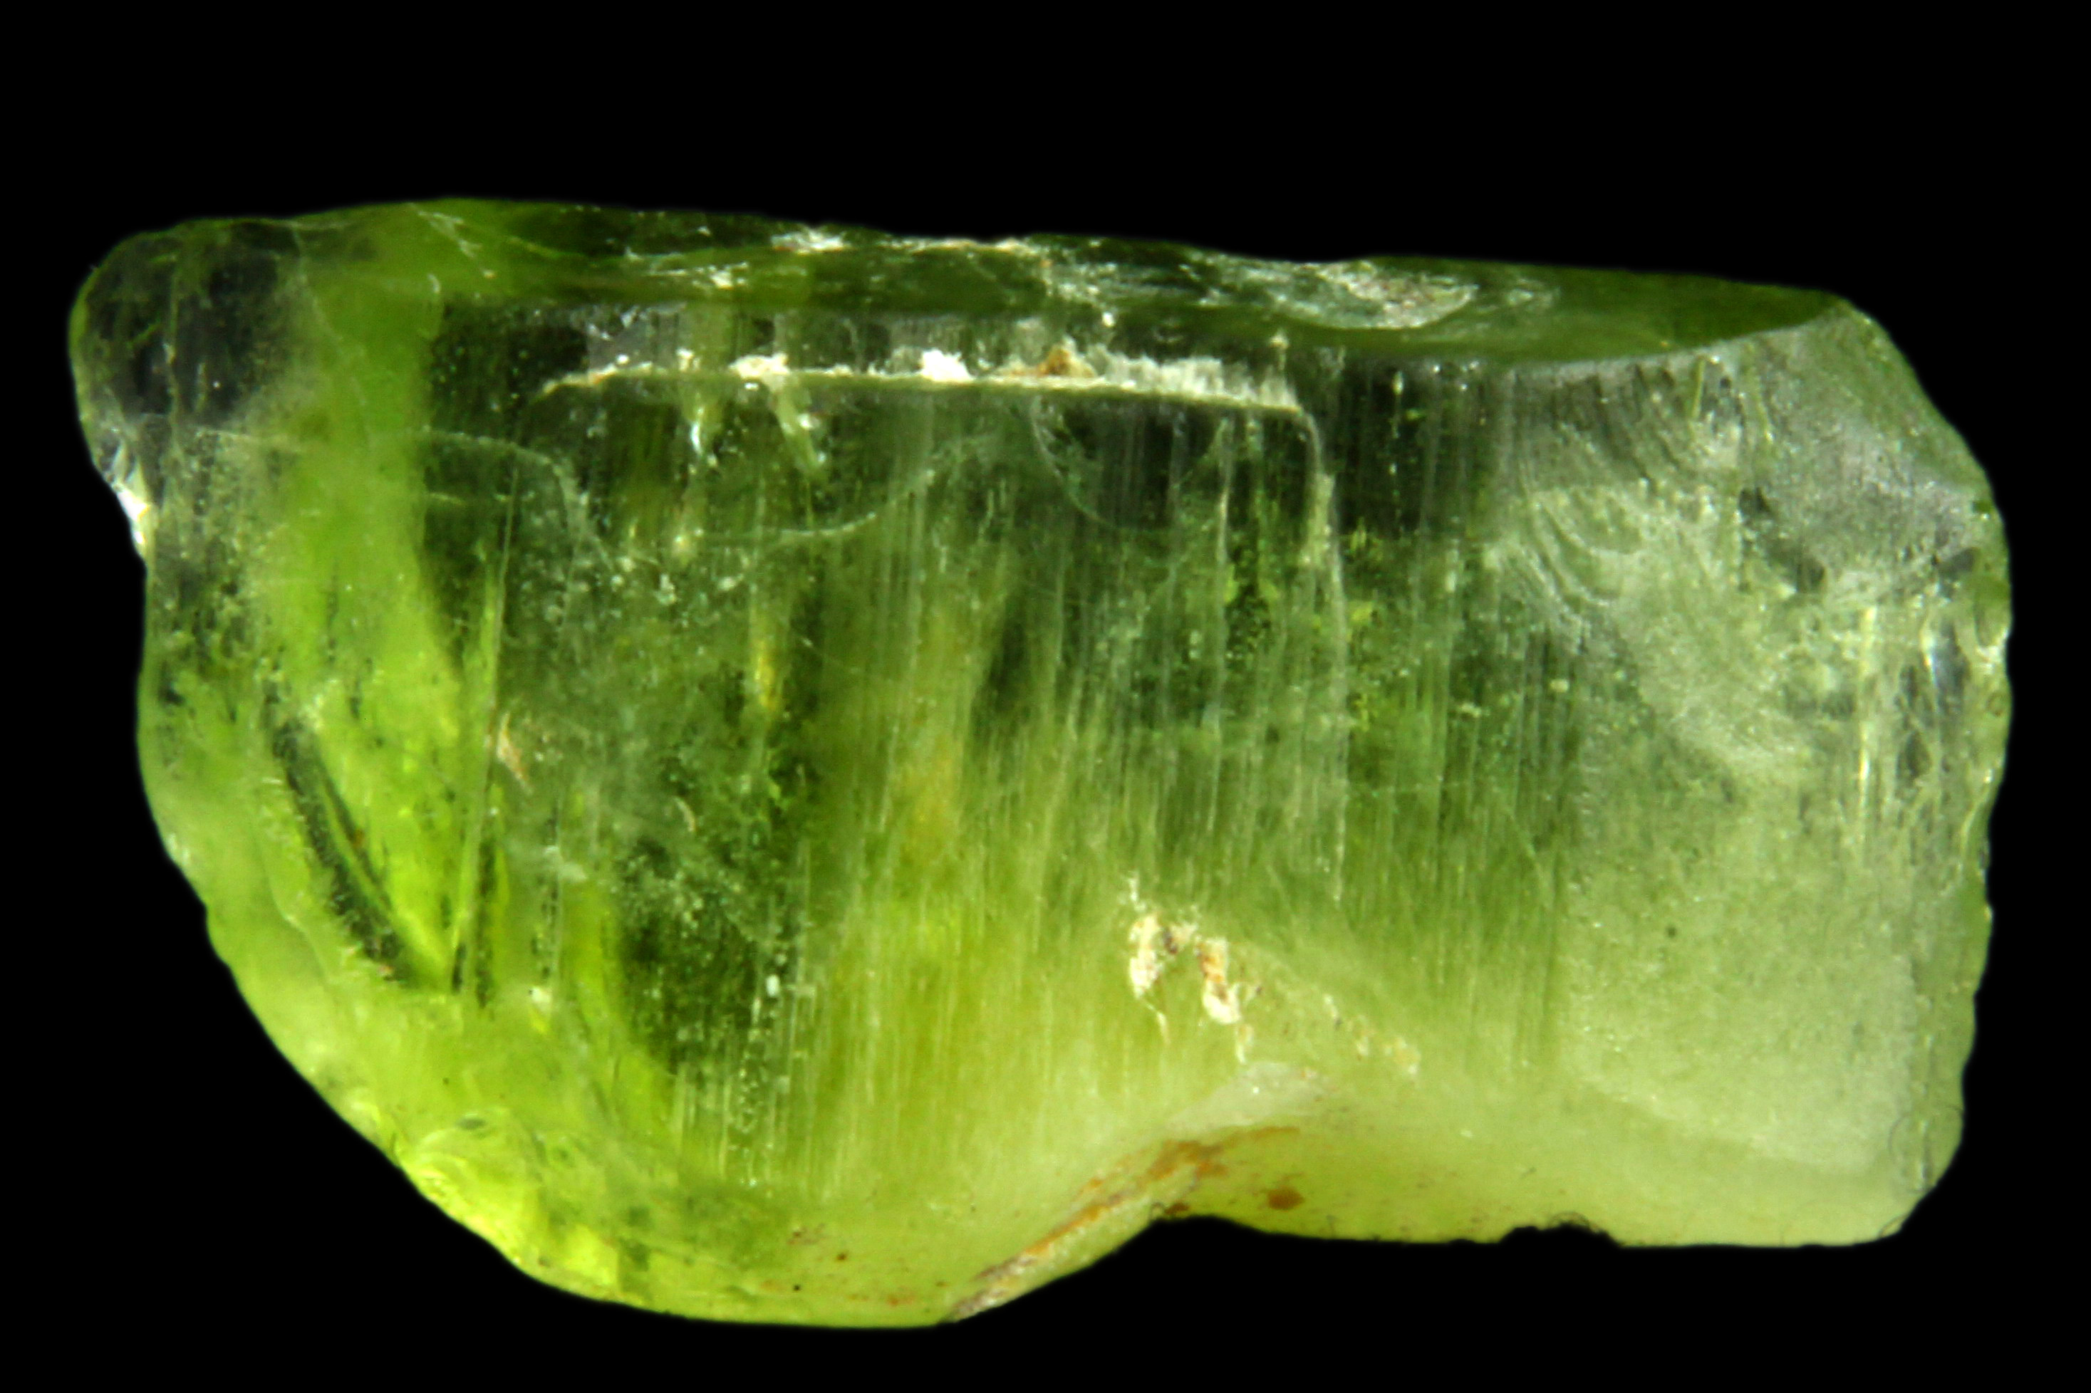
Chryzolit

Slide 28
Beryl

Slide 29
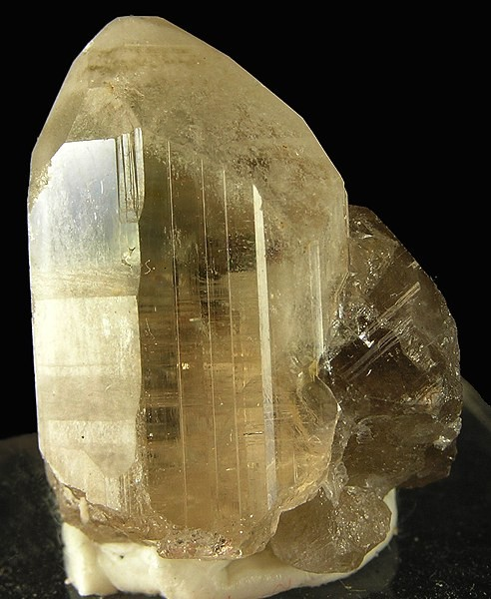
Topaz

Slide 30
Chryzopraz

Slide 31
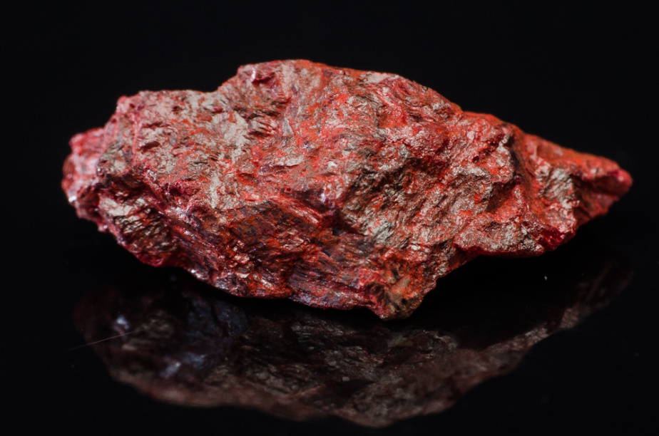
Hiacynt

Slide 32
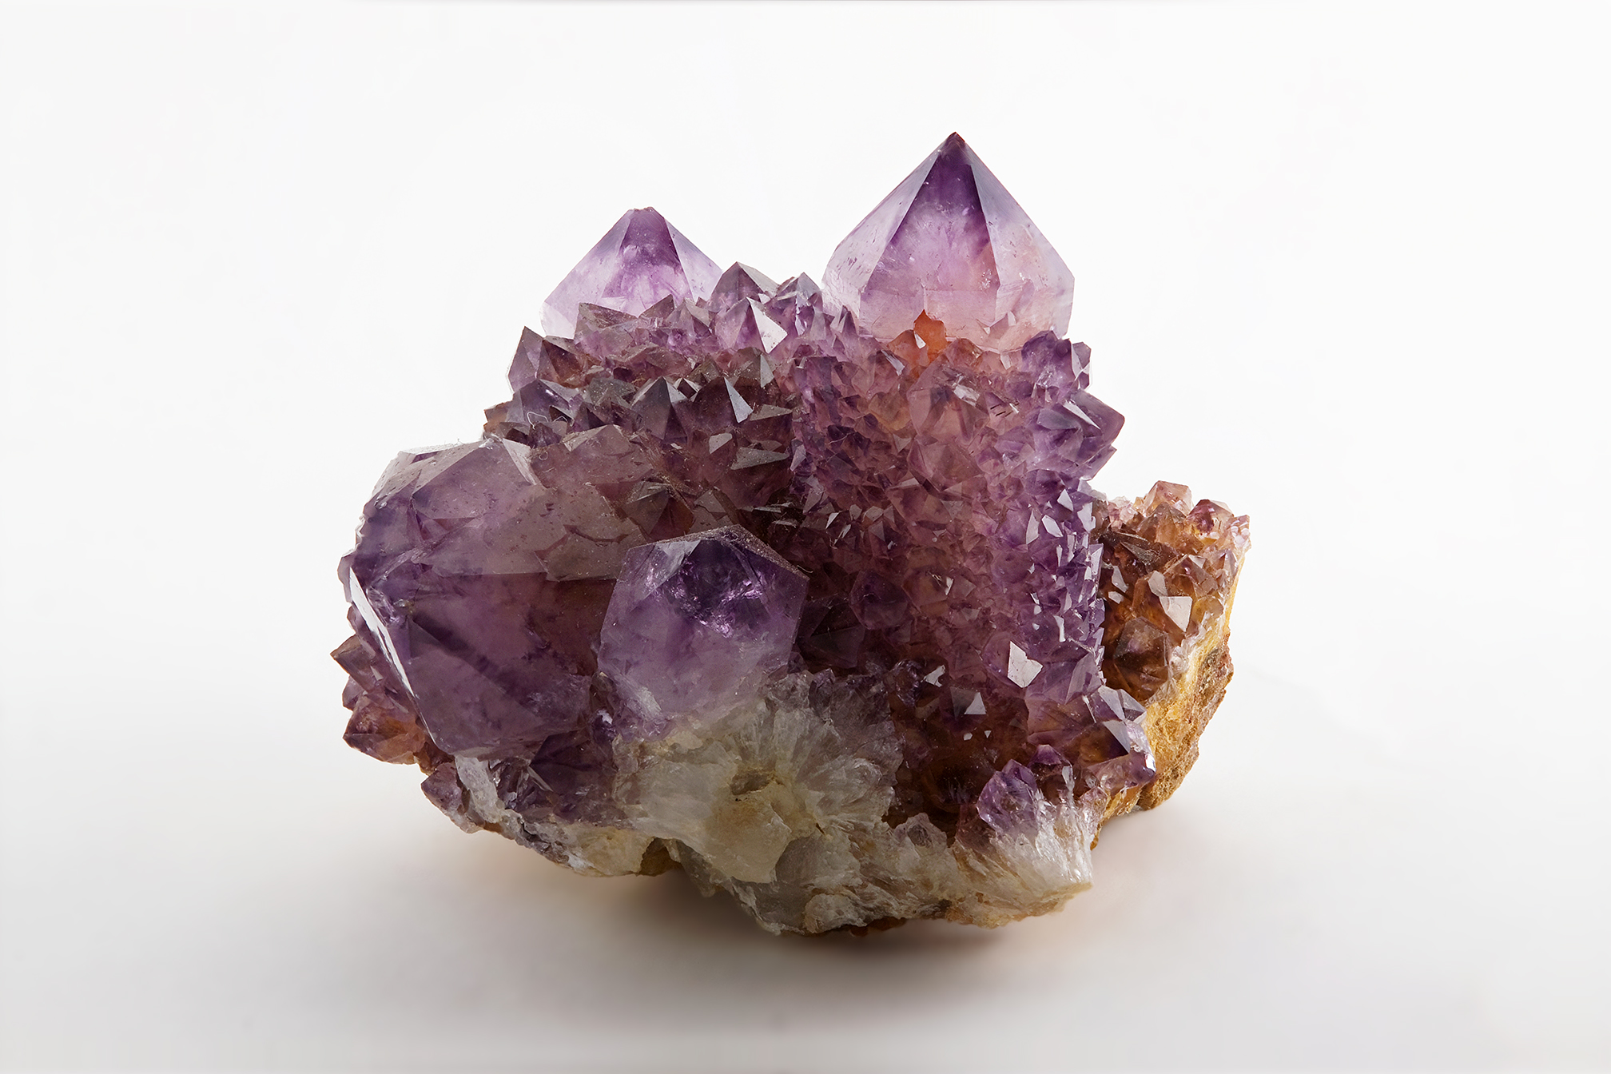
Ametyst

Slide 33
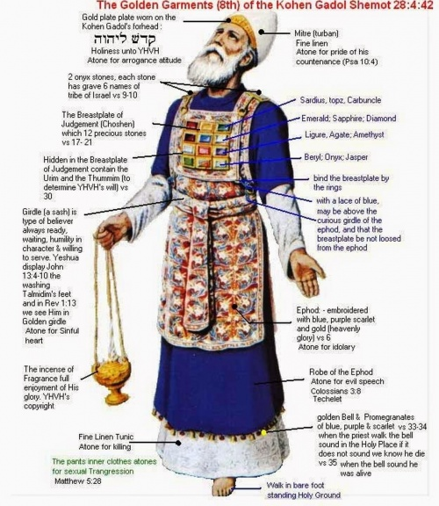

Slide 34
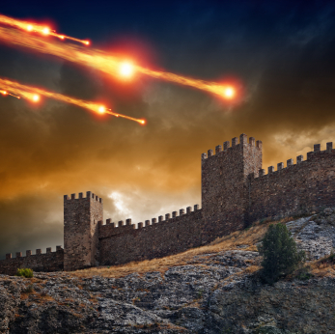
Babilon - określenia
Eschatologiczny Babilon
Miasto szatana
Wielkie miasto
Ziemskie miasto
Zbuntowane miasto
Miasto wszeteczne
Przyozdobione złotem i drogimi kamieniami
Siedlisko demonów
Miejsce nieczystości
Położone nad Eufratem
Oferujące kielich obrzydliwości
Otrzymujące moc i władzę od narodów i królów
Zamieszkane przez tych, których imiona nie są zapisane w Księdze żywota
Zniszczone na zawsze

Slide 35
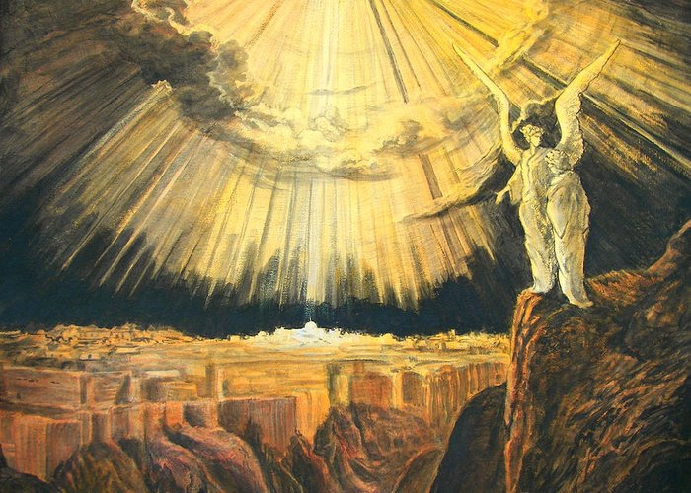
Nowe Jeruzalem
Miasto Boga
Święte miasto
Niebiańskie miasto
Wierne miasto
Miasto oblubienicą Baranka
Przyozdobione złotem i drogimi kamieniami
Miejsce zamieszkania Boga
Wolne od wszelkiej nieczystości
Posiadające rzekę wody żywota
Oferujące wodę żywota
Obdarzone chwałą narodów i królów
Zamieszkane przez tych, których imiona są zapisane w Księdze żywota
Istnieje na zawsze
Oświetlone światłem Baranka i Boga

Slide 36
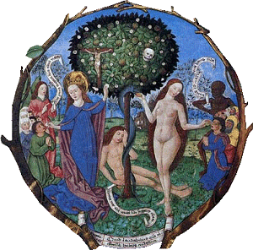
Drzewo życia
Eschatologiczne wyobrażenia lokowały Drzewo Życia jako istotny element Przyszłego Świata (Olam ha-Ba), w którym sprawiedliwi będą mogli spożywać jego owoce.
Psalm 1 (Ps 1,3) wspomina o Drzewie Życia, które zostało zasadzone na płynącą wodą, a Księga Ezechiela (Ez 47,12) uzupełnia, że w dniu zmartwychwstania jego owoce się nie wyczerpią, a liście nie zwiędną i będą służyły za lekarstwo.

Slide 37
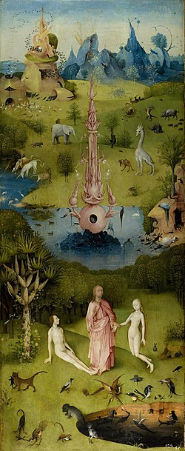

Slide 38
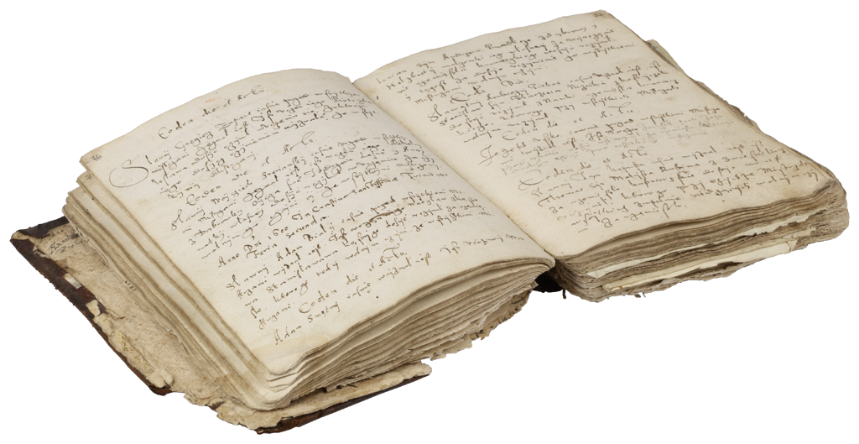
Zakończenie księgi
Ap 22

Slide 39
Anioł pokazał mi też rzekę wody życia, przejrzystej jak kryształ, która wypływa od tronu Boga i Baranka.
Na środku placu miasta, pomiędzy brzegami rzeki rośnie drzewo życia rodzące owoce dwanaście razy. Wydaje ono owoc co miesiąc, a jego liście służą narodom jako lekarstwo.
I nie będzie już żadnego przekleństwa. W mieście będzie stał tron Boga i Baranka, a Jego słudzy będą Mu usługiwać.
Będą oglądać Jego oblicze i na ich czołach będzie Jego imię.
Nie będzie już nocy i nie będą potrzebować światła lampy ani światła słońca, ponieważ Pan Bóg będzie świecił nad nimi. I będą oni królować na wieki wieków.
Powiedział do mnie anioł: „Te słowa są wiarygodne i prawdziwe. Pan, Bóg duchów proroków, posłał swego anioła, aby pokazać swoim sługom to, co wkrótce musi się wydarzyć.
Oto wkrótce przyjdę. Szczęśliwy, kto strzeże słów proroctwa tej księgi”.

Slide 40
Ja, Jan, słyszałem to i widziałem. A gdy usłyszałem i zobaczyłem, upadłem do stóp anioła, który mi to pokazał.
On jednak powiedział do mnie: „Nie rób tego! Jestem sługą razem z tobą i z twoimi braćmi prorokami oraz tymi, którzy strzegą słów tej księgi. Oddaj pokłon Bogu!”.
Powiedział mi także: „Nie pieczętuj słów proroctwa tej księgi, bo czas jest bliski.
Krzywdziciel niech dalej krzywdzi, nieczysty niech jeszcze bardziej się brudzi, sprawiedliwy niech nadal postępuje sprawiedliwie, a święty niech uświęca się coraz bardziej.
Oto wkrótce przyjdę i przyniosę ze sobą nagrodę. Odpłacę nią każdemu zgodnie z jego czynami.
Ja jestem Alfa i Omega, Pierwszy i Ostatni, Początek i Koniec.
Szczęśliwi, którzy piorą swe szaty, aby mieć prawo spożywać z drzewa życia i wejść przez bramy do miasta.
Na zewnątrz są psy, czarodzieje, rozpustnicy, zabójcy, bałwochwalcy i wszyscy, którzy lubią i mówią kłamstwa.

Slide 41
Ja, Jezus, posłałem mojego anioła, aby wam to poświadczył w Kościołach. Ja jestem korzeniem i potomkiem Dawida, świecącą Gwiazdą Poranną”.
A Duch i Oblubienica mówią: „Przyjdź!”. I kto słucha, niech powie: „Przyjdź!”. Kto jest spragniony, niech przyjdzie i kto chce, niech zaczerpnie wody życia – za darmo.
A jeśli ktoś usunie coś ze słów księgi tego proroctwa, Bóg odsunie go od drzewa życia i usunie z Miasta Świętego, które są opisane w tej księdze.
To mówi świadek: „Tak. Wkrótce przyjdę”. Amen. Przyjdź, Panie Jezu!
Łaska Pana Jezusa ze wszystkimi.

Slide 42
Zakończenie
Potwierdzenie autentyczności księgi
Końcowa część Apokalipsy Jana zaczyna się potwierdzeniem, że wszystko, co Jan usłyszał i zobaczył na Patmos, jest pewne i prawdziwe.
W Ap 22,16 Jezus mówi w pierwszej osobie: — „Ja, Jezus, wysłałem anioła mego, by poświadczył wam to w zborach. Jam jest korzeń i ród Dawidowy, gwiazda jasna poranna”. Wydaje się, że to stwierdzenie jest jak podpis Jezusa w tej księdze.
W tej końcowej części Jezus 3-krotnie przypomina swemu ludowi, że przyjdzie wkrótce (zob. Ap 22,7.12.20). Powtórne przyjście Chrystusa jest głównym wątkiem tej księgi (por. Ap 1,7). Lud Boży musi żyć w ciągłym oczekiwaniu rychłego powtórnego przyjścia Chrystusa. Nawiązując do swego powtórnego przyjścia, Jezus nie używa czasu przyszłego ( przyjdę ), ale progresywnego futurystycznego czasu teraźniejszego: Przychodzę wkrótce

Slide 43
Zakończenie
Następnie anioł pouczył Jana, by nie zapieczętowywał proroctw Apokalipsy Jana (zob. Ap 22,10). Jest to przeciwieństwo polecenia danego prorokowi Danielowi, który miał zapieczętować proroctwa zapisane w jego.
Jezus ostrzega przed dodawaniem czy odejmowaniem czegokolwiek ze słów proroczej księgi (zob. Ap 22,18-19). Ostrzeżenie to jest echem napomnienia danego Izraelitom przez Mojżesza pod koniec ich wędrówki po pustyni: — „Niczego nie dodacie do tego, co ja wam nakazuję, i niczego z tego nie ujmiecie, przestrzegając przykazań Pana, waszego Boga, które ja wam nakazuję”
Ci, którzy odjęliby cokolwiek ze słów tej księgi, zostaną pozbawieni życia wiecznego w Nowym Jeruzalem.

Slide 44
Zakończenie
Apokalipsa Jana kończy się błogosławieństwem: „Łaska Pana Jezusa niech będzie z wszystkimi” (Ap 22,21).
To zdanie jest czymś więcej niż zwyczajowym błogosławieństwem. Jego celem jest upewnić lud Boży na przestrzeni dziejów, że ich jedyną nadzieją jest łaska Chrystusa. Chrystus jest odpowiedzią na wszystkie ludzkie nadzieje i tęsknoty wśród tajemnic i niepewności życia. Przyszłość może wyglądać przerażająco i ponuro, ale Bóg zawsze będzie ze swoim ludem aż po kres czasu (zob. Mt 28,20).
On trzyma przyszłość w swoich rękach. Jego łaska jest obiecana wszystkim, którzy poważnie traktują przesłania Apokalipsy Jana . Jego łaska wyposaży Jego lud we wszystko, czego potrzebuje on do przetrwania trudnych czasów i ostatecznego kryzysu.

